Slide 1
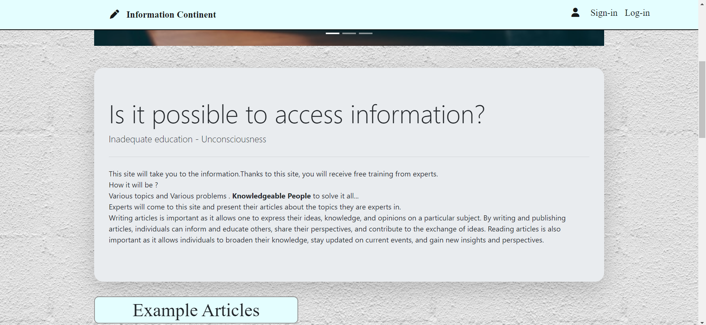
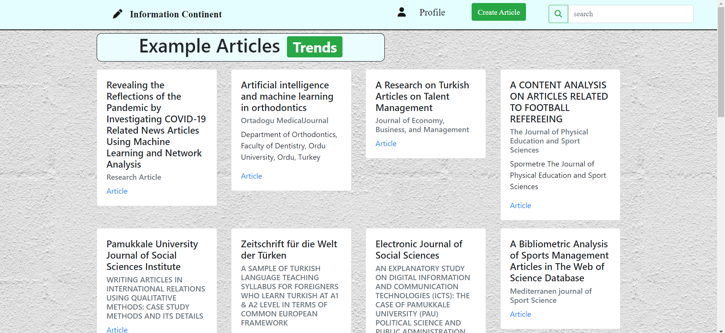
Information Continent
Kerem Kenan Eren
mail : erenkerem8262@gmail.com
Özet
Information Continent , makale yazma sitesidir.
ücretsiz bir şekilde makale yazabilir , okuyabilir ve diğer insanların makalelerini inceleyebilirsiniz. Information Continent makale aracılığı ile bilgiyi paylaşmayı hedefler.
Problem
Yetersiz eğitim
yanlış bilgilerin çoğalması
Amaç
İnsanları doğru bilgiye yakınlaştırmak
İnsanların Makale yazmayı öğrenmesi
İnsanları bilgiye , bilgilendirmeye teşvik etmek.
Her yaştan insana hitap etmek.
Hedef Kitle
Okuma yazma bilen herkes.
GitHub proje linki
https://github.com/ErenKerem82/INFORMATION_CONTINENT
Yararlanılan kaynaklar
https://dergipark.org.tr/tr/
https://www.sabah.com.tr/kultur-sanat/2021/08/16/makale-nedir-makale-nasil-yazilir#:~:text=Makale%20yazarken%20sade%20bir%20dil,dikkat%20edin%2C%20g%C3%BCvenmedi%C4%9Finiz%20kaynaklar%C4%B1%20kullanmay%C4%B1n

Slide 2
🎯 Motivasyon yazısı
Selam. Ben Kerem Kenan Eren , 1 yıldır kendimi yazılım alanında geliştiriyorum . Bu program , Online atölye, hepsi gerçekten çok bilgilendiriciydi , çok şey öğrendim. Fakat yetmez. En başından beri hedefim yüz yüze eğitime girmek ve ondan sonra da kendimi her daim geliştirmek. Çünkü ben bu işe girdiğimden beri her zaman en iyisi olmayı hayal ettim , kendimi her zaman en tepede gördüm. Ben şunu biliyorum ki “Yapabileceklerimizin sınırı yok” ... Hayatımdaki her zorluğu yenip hayallerimi gerçekleştireceğim.

